Slide 1
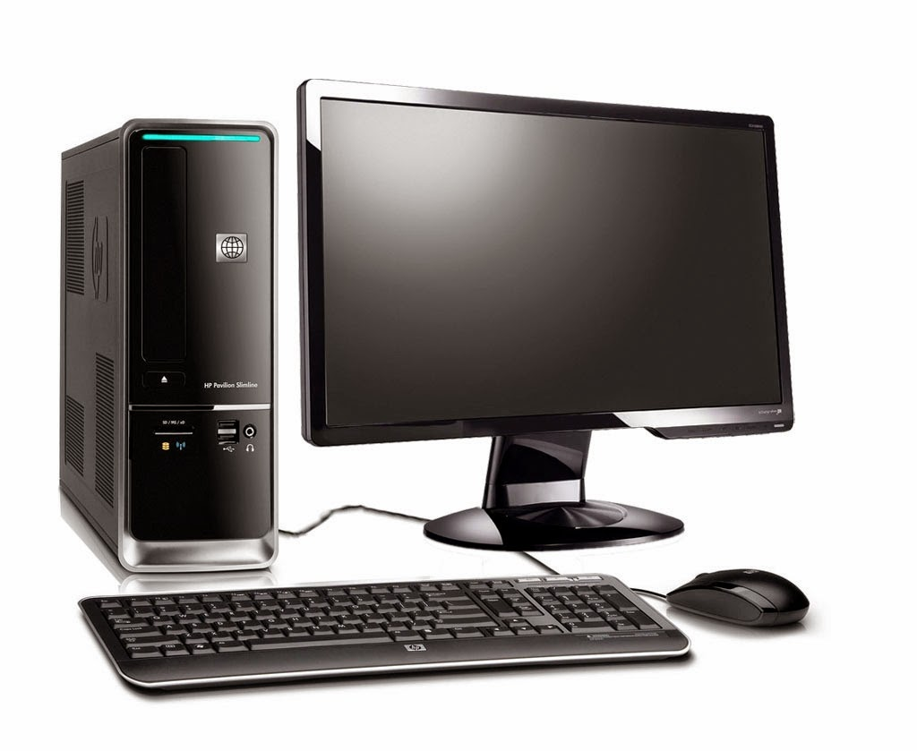
Tema 1: Introducción a los computadores
Unidad 2:
Arquitectura Von Neumann

Slide 2
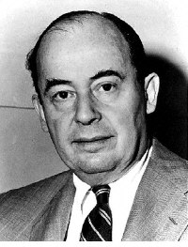
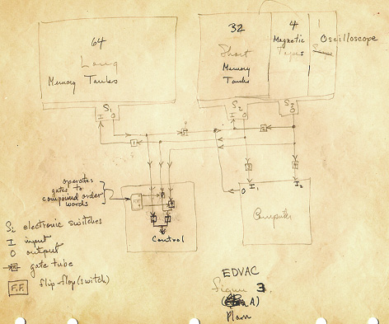
Arquitectura Von Neumann
La arquitectura de un computador define su comportamiento funcional
El modelo básico de arquitectura empleado en los computadores fue establecido en 1945 por Von Neumann
Esta arquitectura (aunque evolucionada) se sigue empleando en la mayoría de los ordenadores actuales

Slide 3
Arquitectura Von Neumann
Antes de Von Neumann
Los programas eran cableados
No existía una memoria
Von Neumann introdujo
Diversas unidades funcionales independientes e interconectadas
Entre ellas una memoria para almacenar programas y datos
Computador
Memoria
Entrada
Control
Salida
Aritmética y lógica

Slide 4
Arquitectura Von Neumann
Unidad de entrada
A través de ella, la computadora acepta los datos e instrucciones que provienen del exterior
Unidad de salida
Proporciona mensajes y resultados al exterior de las operaciones que realiza la computadora

Slide 5
Arquitectura Von Neumann
Las unidades de E/S incluyen
Interfaz con el usuario
monitor, teclado, ratón,…
Almacenamiento externo
Disco Duro, CD/DVD, Flash,…
Comunicaciones
Adaptadores de red
WiFi, Bluetooth,…

Slide 6
Arquitectura Von Neumann
Unidad de memoria
Almacena
programas que gobiernan las operaciones a realizar por la computadora
datos necesarios para dichos cálculos
Diferentes tipos
Principal (rápida pero escasa)
Secundaria (Abundante pero lenta)

Slide 7
Arquitectura Von Neumann
Unidad aritmético-lógica (ALU)
Contiene los circuitos encargados de realizar operaciones aritméticas
SUMA
RESTA
…
y operaciones lógicas
AND
OR
…

Slide 8
Arquitectura Von Neumann
Unidad de control (UC)
Recibe señales de estado de las otras unidades
Envía señales de control a las otras unidades para coordinar su funcionamiento

Slide 9
Arquitectura Von Neumann
MEMORIA SECUNDARIA
o MASIVA
Señales de control y de estado
Datos e instrucciones
MEMORIA
PRINCIPAL
(Datos e Instrucciones)
Datos e instrucciones
Resultados o datos de salida
Instrucciones
Datos
ENTRADA
SALIDA
UNIDAD
DE CONTROL
(UC)
UNIDAD
ARITMÉTICO
LÓGICA
(ALU)
PROCESADOR CENTRAL (CPU)

Slide 10
Arquitectura Von Neumann
Ruta de datos
Conjunto de elementos que intervienen en el procesamiento de los datos durante la ejecución de las instrucciones
Unidades aritmético-lógicas (ALUs)
Buses
Registros

Slide 11
Unidad de memoria
Unidades de almacenamiento
sistema internacional (SI) |  |  | sistema binario (ISO/IEC) |  |  |  | %
factor | nombre | abr. | factor | nombre | abr. | cantidad de bytes | %
(10³)¹ | kilobyte | kB | (2¹⁰)¹ | kibibyte | KiB | 1.024 | 2.4%
(10³)² | megabyte | MB | (2¹⁰)² | mebibyte | MiB | 1.048.576 | 4.9%
(10³)³ | gigabyte | GB | (2¹⁰)³ | gibibyte | GiB | 1.073.741.824 | 7.4%
(10³)⁴ | terabyte | TB | (2¹⁰)⁴ | tebibyte | TiB | 1.099.511.627.776 | 10.0%
(10³)⁵ | petabyte | PB | (2¹⁰)⁵ | pebibyte | PiB | 1.125.899.906.842.624 | 12.6%
(10³)⁶ | exabyte | EB | (2¹⁰)⁶ | exbibyte | EiB | 1.152.921.504.606.846.976 | 15.3%
(10³)⁷ | zetabyte | ZB | (2¹⁰)⁷ | zebibyte | ZiB | 1.180.591.620.717.411.303.424 | 18.1%
(10³)⁸ | yotabyte | YB | (2¹⁰)⁸ | yobibyte | YiB | 1.208.925.819.614.629.174.706.176 | 20.9%

Slide 12
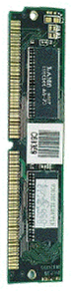
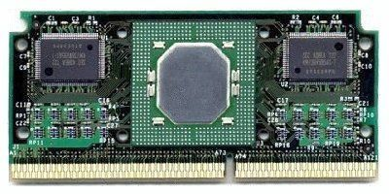
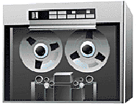
Unidad de memoria
0
1
2
3
4
5
6
7
Modo de acceso a la información
5
Acceso aleatorio
Se accede a la posición indicada sin necesidad de pasar por todas las que hay delante
Acceso secuencial
Para leer una posición de memoria es necesario pasar por todas las anteriores
Memoria asociativa
En vez de usar la dirección se usa el propio dato a buscar (o parte del dato)
0
1
2
3
4
5
6
7
6

Slide 13
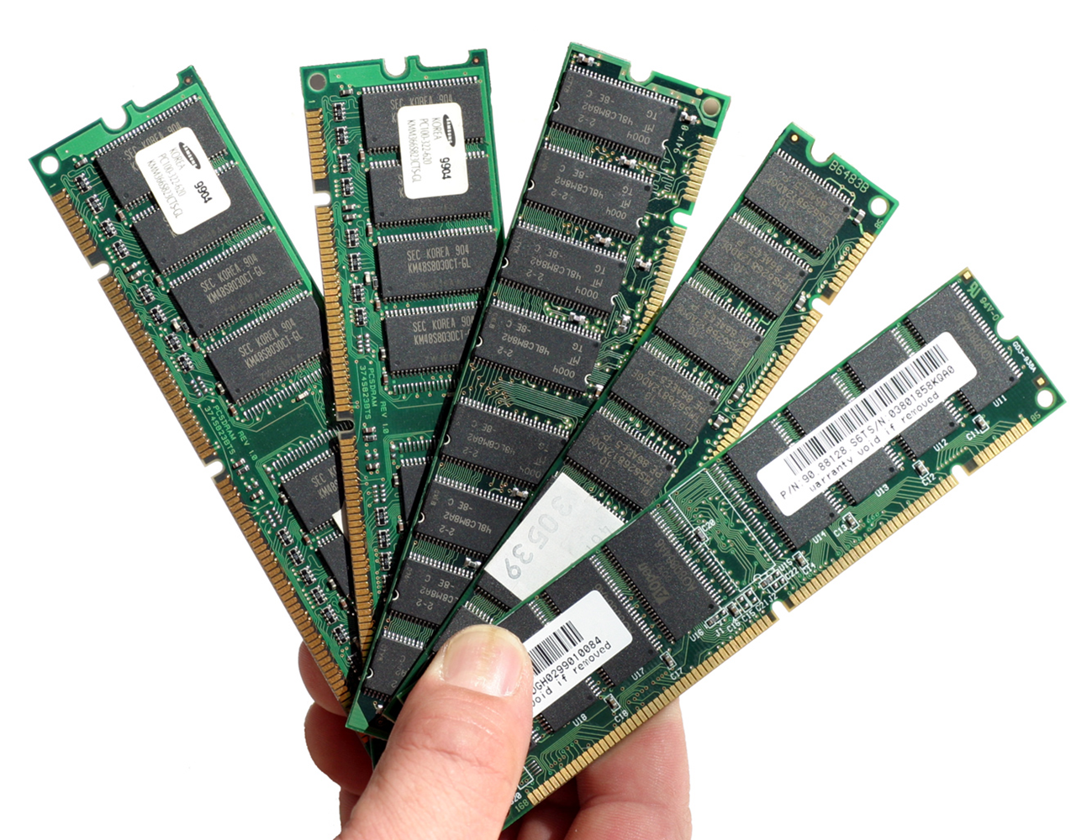
Unidad de memoria
Volatilidad de la información
Memoria RAM (Random Access Memory)
Memoria de acceso aleatorio
Permite operaciones de lectura y escritura
Su contenido permanece sólo mientras esté presente la tensión de alimentación (es volátil)

Slide 14
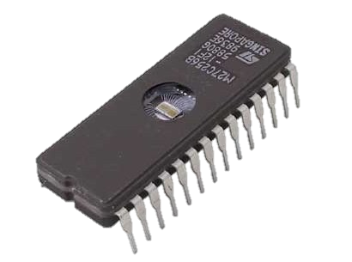

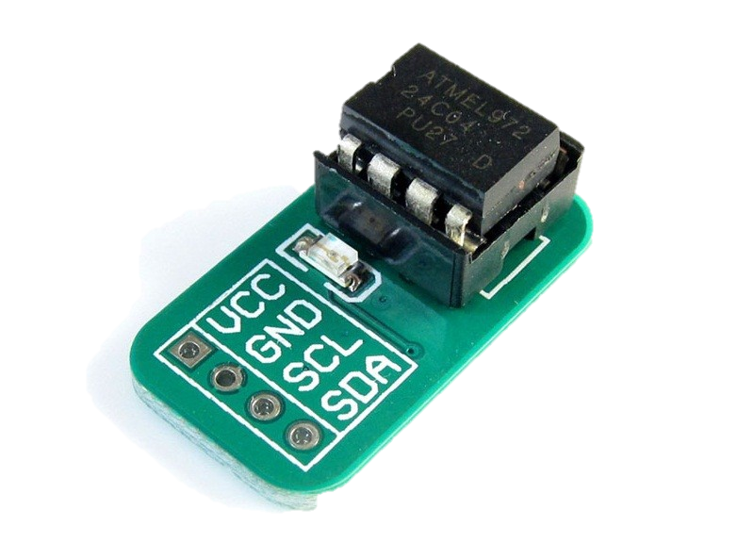
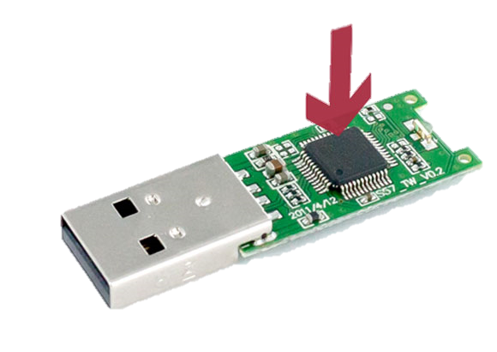
Unidad de memoria
Volatilidad de la información
Memoria ROM (Read Only Memory)
Memoria de sólo lectura
No permite escritura
¡Acceso aleatorio también!
Su contenido permanece sin tensión de alimentación
Variantes con escritura
PROM (Programmable ROM)
EPROM (Erasable PROM)
EEPROM (Electrically EPROM)
FLASH (EEPROM mejorada)

Slide 15
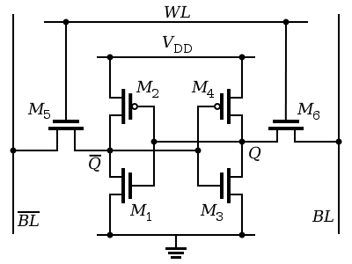
Unidad de memoria
Tecnologías
La memoria está compuesta por celdas de 1 bit
SRAM (Static RAM)
El valor almacenado en una celda se mantiene en un par de puertas inversoras
Tacceso = 2 – 25 nanoseg
Coste = 100 – 250 $/MByte
Tamaño = 4 a 6 transistores
Latch SR
S | R | Q(t+1)
0 | 0 | Q(t)
0 | 1 | 0
1 | 0 | 1
1 | 1 | Oscilación
R
Q
S
Pentium II Memoria caché de tecnología SRAM

Slide 16
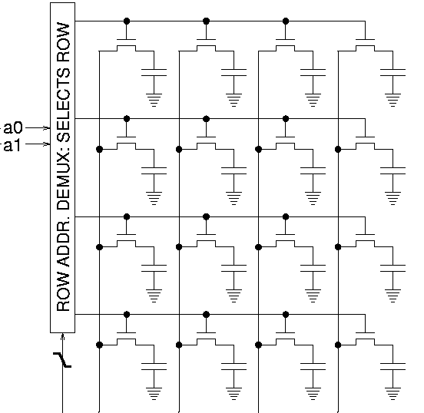
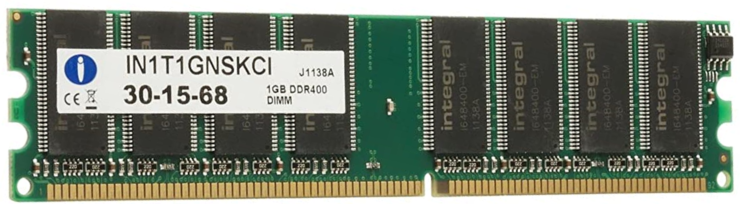
Unidad de memoria
Tecnologías
DRAM (Dynamic RAM)
El valor almacenado en una celda se mantiene como una carga en un condensador
Requiere un refresco
Tacceso = 60 – 120 nanoseg
Coste = 5 – 10 $/MByte
Tamaño = 1 transistor
Módulos DIMM 1GB de memoria DRAM

Slide 17
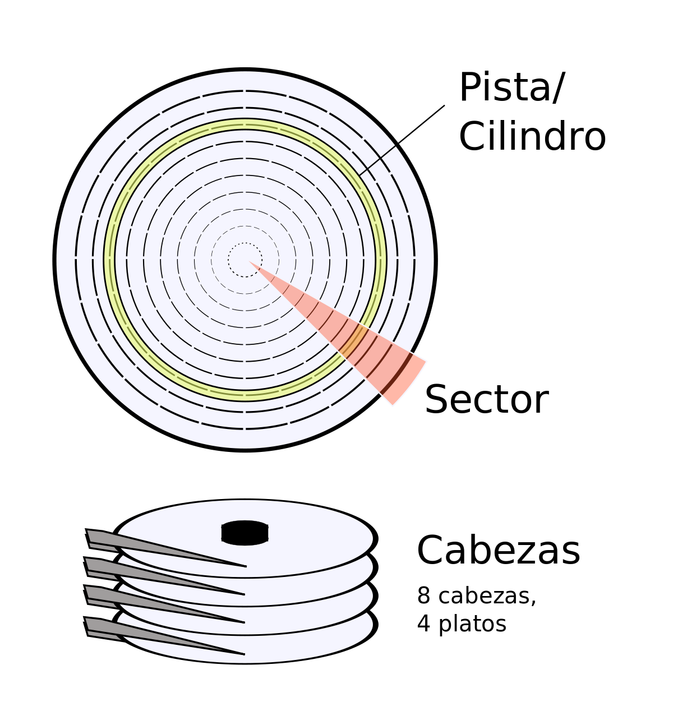
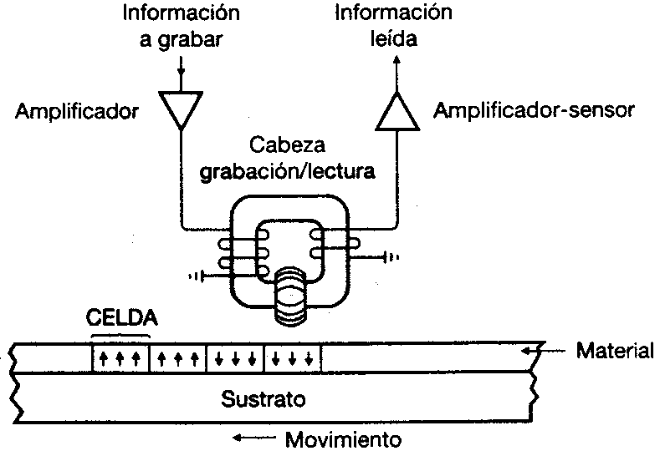
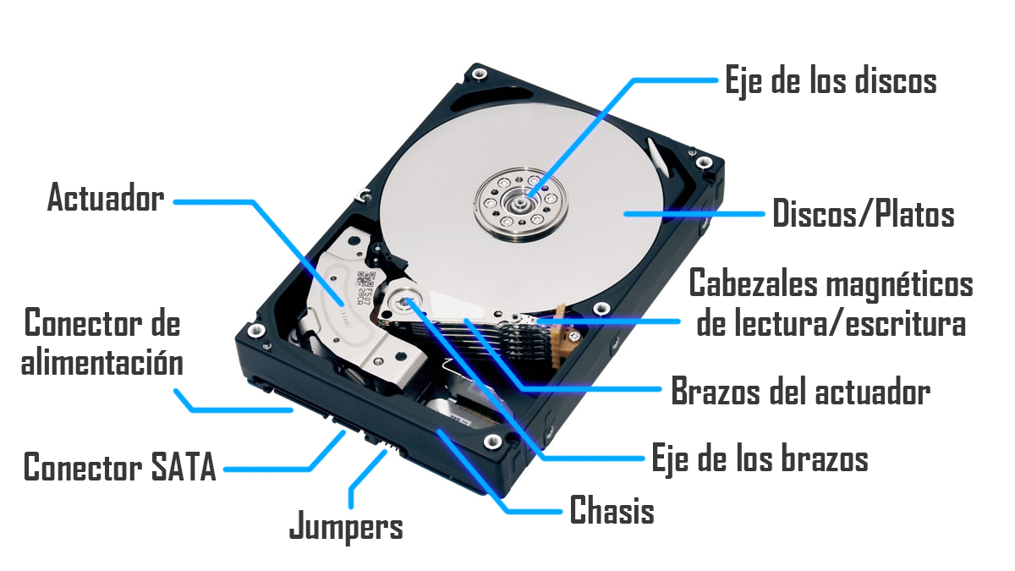
Unidad de memoria
Tecnologías
Discos magnéticos
El valor almacenado en una celda se mantiene como una superficie orientada magnéticamente
Tacceso = 10 – 20 miliseg
Coste = 2 – 5 $/GByte

Slide 18
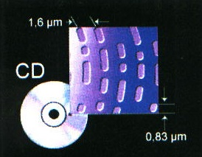
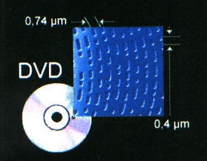
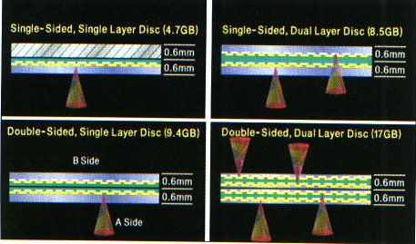
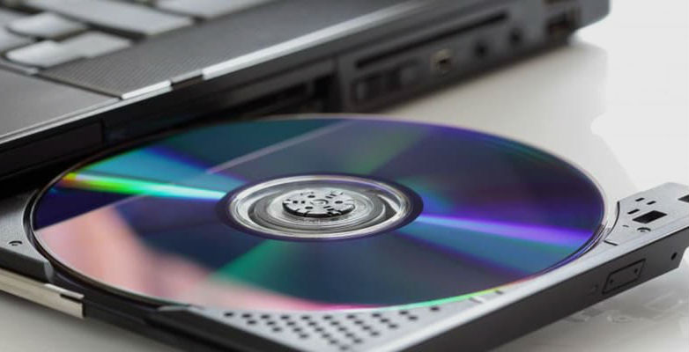
Unidad de memoria
Tecnologías
Discos ópticos
El valor almacenado en una celda se define con la presencia o ausencia de un agujero en una superficie

Slide 19
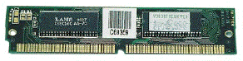
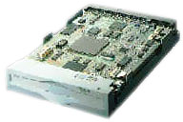
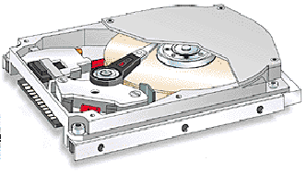
Unidad de memoria
Jerarquía
La memoria depende de múltiples parámetros
Volatilidad
Velocidad
capacidad
precio
Por ello, la memoria de un computador suele ser heterogénea, distribuida según la siguiente estructura jerárquica
Disminuye el coste por byte
registros
caché
Aumenta el
tiempo de
acceso
memoria principal
disco duro
unidad de CD-ROM
Cantidad de memoria

Slide 20
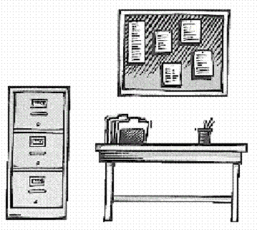
Unidad de memoria
Procesador
Jerarquía
Caché
Esta jerarquía proporciona la capacidad de la memoria de nivel inferior unida a la velocidad de la memoria de nivel superior
Memoria principal
Disco duro

Slide 21
Unidad de memoria
Estructura interna
Se estructura en celdas capaces de almacenar un bit
Estas celdas se procesan en grupos de tamaño fijo denominados palabras
Transferidas en paralelo (en la misma operación)
Para poder acceder a las palabras, éstas se identifican por una dirección

Slide 22
Unidad de memoria
Estructura interna
Operación a realizar
Señal RD (lectura)
Señal WR (escritura)
Indicación de operación terminada
Señal READY
Estas líneas forman parte del bus de control
Bus de
control
Memoria
0
1
2
3
4
5
6
7
RD
0
0
0
1
1
1
0
1
WR
0
0
0
1
1
1
1
0
READY
0
1
0
1
1
1
0
1
1
0
0
0
0
1
0
0
1
0
0
0
0
0
0
1
Decod
0
1
1
1
1
1
1
1
0
0
1
1
1
1
1
1
0
0
0
0
1
0
1
1
Bus de
direcciones
0
0
0
0
0
0
0
0
28
29
30
31
0
0
0
0
1
0
1
0
1
0
1
0
1
1
0
0
0
0
0
0
0
0
1
0
Bus de datos

Slide 23
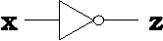
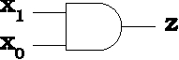
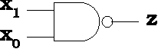
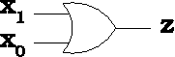
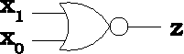


Unidad aritmético-lógica
NOT
NOT
X0 | Z
0 | 1
1 | 0
Puertas lógicas
AND
AND
X0 | X1 | Z
0 | 0 | 0
0 | 1 | 0
1 | 0 | 0
1 | 1 | 1
NAND
OR
X0 | X1 | Z
0 | 0 | 0
0 | 1 | 1
1 | 0 | 1
1 | 1 | 1
OR
NOR
XOR
X0 | X1 | Z
0 | 0 | 0
0 | 1 | 1
1 | 0 | 1
1 | 1 | 0
XOR
NXOR

Slide 24
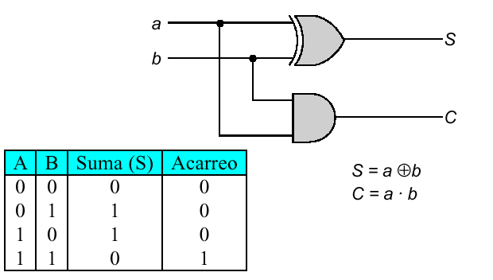
Unidad aritmético-lógica
Circuito semisumador

Slide 25
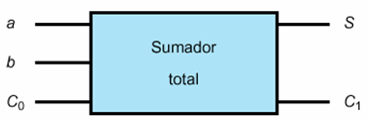
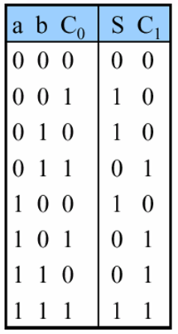
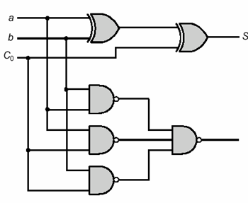
Unidad aritmético-lógica
Sumador total

Slide 26
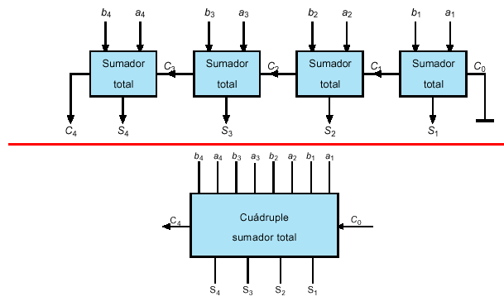
Unidad aritmético-lógica
Sumador total

Slide 27
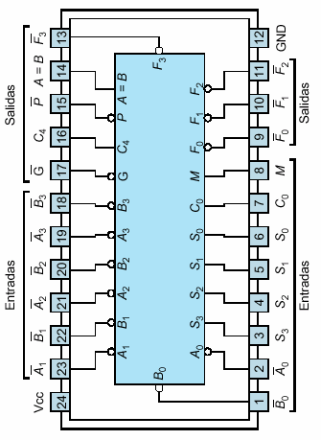
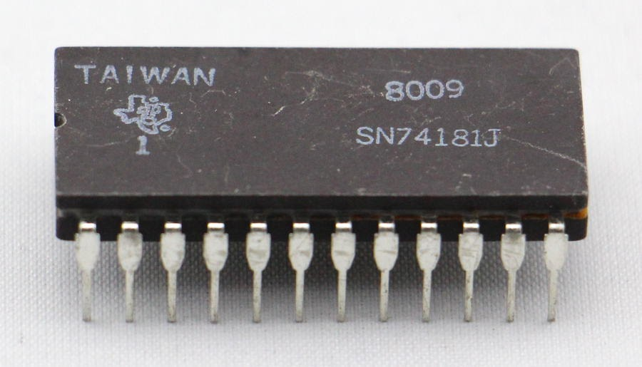
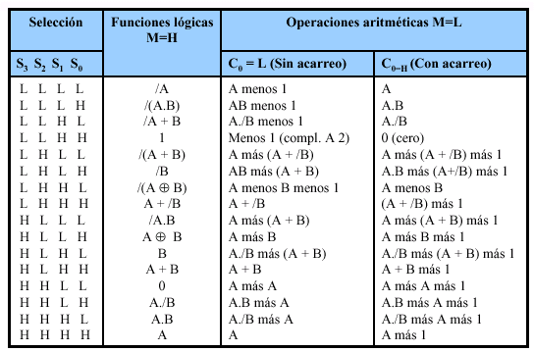
Unidad aritmético-lógica
Ejemplo: ALU 74181

Slide 28
CPU
Unidad Central de Proceso
Unidad aritmético-lógica
Unidad de control
Registros generales
Almacenamiento temporal de datos

Slide 29
CPU
Unidad Central de Proceso
Registros específicos
MAR (Memory Address Register, Registro de Direcciones de Memoria)
Dirección de memoria a la que se está accediendo
MDR (Memory Data Register, Registro de Datos de Memoria)
Datos leídos/escritos de/en memoria

Slide 30
CPU
Unidad Central de Proceso
Registros específicos
IR (Instruction Register, Registro de Instrucción)
Instrucción que se está ejecutando actualmente
PC (Program Counter, Contador de Programa)
Dirección de la siguiente instrucción que debe ejecutarse

Slide 31
Conexión CPU - memoria
Bus de direcciones
Transporta la dirección de la posición de memoria (o puerto de periférico) que interviene en el tráfico de información
Suele ser unidireccional
Se conecta al registro MAR de la CPU

Slide 32
Conexión CPU - memoria
Bus de datos
Transporta los datos que se transfieren entre las unidades
Suele ser bidireccional
Se conecta al registro MDR de la CPU

Slide 33
Conexión CPU - memoria
Bus de control
Gestiona la comunicación indicando
La dirección de la transferencia de datos
Temporización de la transmisión
Posibles interrupciones
Señales de control
parten de la CPU
Señales de estado
llegan a la CPU

Slide 34
Conexión CPU - memoria
Operación de lectura
Memoria (espera señal)
4) Recoge la dirección de memoria del bus de direcciones
5) Decodifica la dirección
6) Copia palabra decodificada al bus de datos
7) Activa señal READY
8) Espera desactivación de RD
11) Desactiva READY
CPU
1) Pone la dirección de memoria a leer en el MAR
2) Activa la señal RD
3) Espera la señal READY
9) Recoge el dato del MDR
10) Desactiva la señal RD

Slide 35
Conexión CPU - memoria
Operación de escritura
Memoria (espera señal)
5) Recoge la dirección de memoria del bus de direcciones
6) Decodifica la dirección
7) Copia el contenido del bus de datos en la palabra decodificada
8) Activa señal READY
9) Espera desactivación de WR
11) Desactiva READY
CPU
1) Pone la dirección de memoria a escribir en el MAR
2) Pone dato en MDR
3) Activa la señal WR
4) Espera la señal READY
10) Desactiva la señal WR

Slide 36
Ejecución de instrucciones
Ejemplo de computador
Memoria de 32 palabras de 8 bits
Entrada por teclado
Salida por pantalla

Slide 37
Ejecución de instrucciones
Lenguaje máquina
Instrucciones de 8 bits

Slide 38
Ejecución de instrucciones
Código Instrucción
nemotécnico máquina Descripción
ENT M(m) 000mmmmm memoria ← teclado
SAL M(m) 001mmmmm pantalla ← memoria
CAR R0,M(m) 010mmmmm Registro ← memoria
ALM M(m),R0 011mmmmm memoria ← Registro
MOV Rx,Ry 100-xxyy Rx ← Ry
SUM Rx,Ry 101-xxyy Rx ← Rx+Ry
Escribir un programa que sume 2 números tomados del teclado y saque el resultado por pantalla
ENT M(29)
ENT M(30)
CAR R0,M(29)
MOV R1,R0
CAR R0,M(30)
SUM R0,R1
ALM M(31),R0
SAL M(31)
ENT M(29) 00011101
ENT M(30) 00011110
CAR R0,M(29) 01011101
MOV R1,R0 10000100
CAR R0,M(30) 01011110
SUM R0,R1 10100001
ALM M(31),R0 01111111
SAL M(31) 00111111

Slide 39
Ejecución de instrucciones
Fases
Fase 1: captación o búsqueda de instrucción
Se traslada una instrucción desde la memoria hasta el registro IR de la CPU
MAR ← PC, RD
PC ← PC+1
MDR ← M(MAR)
IR ← MDR

Slide 40
Ejecución de instrucciones
Fases
Fase 2: decodificación de instrucción
La unidad de control interpreta la instrucción que se encuentra en el registro IR
Fase 3: ejecución
La UC realiza las operaciones que implica la instrucción
Genera señales de control necesarias
En caso necesario, lee los operandos requeridos desde memoria
[Rn ← OPERANDO]

Slide 41
Ejecución de instrucciones
Carga de programas
Para ejecutar un programa, primero éste debe introducirse en la memoria de la computadora
De esto se encarga un programa del sistema operativo denominado cargador
Una vez cargado el programa, el SO indica al computador que pase el control a la primera instrucción del programa cargado
Inicializa el PC con la dirección de la primera instrucción del programa

Slide 42
Ejecución: 1ª instrucción
Memoria
RD
0
1
2
3
4
5
6
7
0
0
0
1
1
1
0
1
WR
0
0
0
1
1
1
1
0
Teclado
IN
0
1
0
1
1
1
0
1
READY
1
0
0
0
0
1
0
0
0
0
0
0
1
0
1
0
0
1
0
1
1
1
1
0
Decod
1
0
1
0
0
0
0
1
0
1
1
1
1
1
1
1
8
0
0
1
1
1
1
1
1
28
29
30
31
0
0
0
0
1
0
1
0
Pantalla
OUT
5
CPU
0
MAR
MDR
1
0
1
1
0
0
0
1
0
0
0
0
0
0
0
0
1
1
1
0
1
1
0
0
1
Raux
0
0
0
0
1
PC
0
0
0
0
0
0
0
0
1
1
1
0
1
IR
R0
R1
R2
R3
UC
ALU
ENT M(29)

Slide 43
Ejecución: 3ª instrucción
Memoria
RD
0
1
2
3
4
5
6
7
0
0
0
1
1
1
0
1
WR
0
0
0
1
1
1
1
0
Teclado
IN
0
1
0
1
1
1
0
1
READY
1
0
0
0
0
1
0
0
0
1
0
1
1
1
1
0
Decod
1
0
1
0
0
0
0
1
0
1
1
1
1
1
1
1
8
0
0
1
1
1
1
1
1
28
29
30
31
0
0
0
0
1
0
1
0
Pantalla
OUT
5
CPU
0
MAR
MDR
1
0
1
1
0
0
1
1
0
0
1
0
1
1
1
0
1
0
0
0
0
1
0
1
0
Raux
0
0
0
1
1
PC
0
0
0
1
0
0
1
0
1
1
1
0
1
IR
R0
R1
R2
R3
0
0
0
0
1
0
1
0
UC
ALU
CAR R0,M(29)

